Slide 1
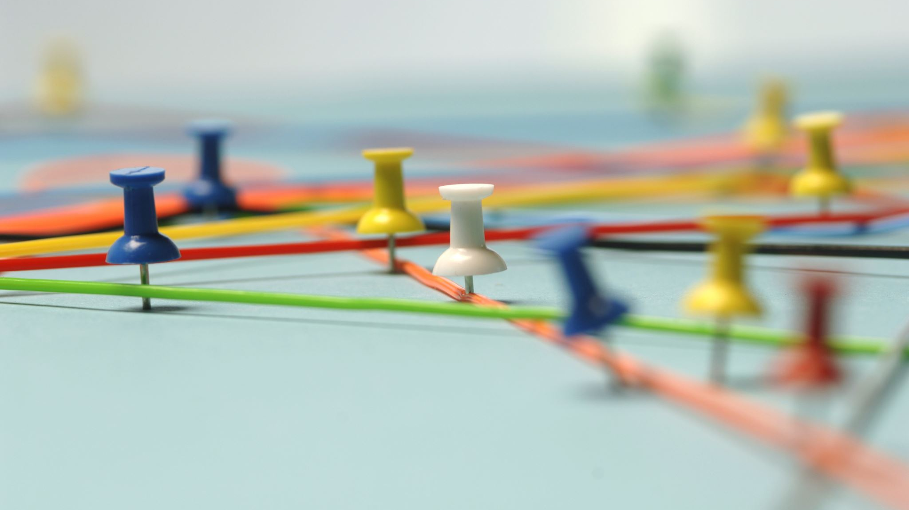
Mini-Projekt: Activity classification
Digitale Signalverarbeitung Elyes Ben Chamakh, Surija Kandasamy Group 05 FS 2026

Slide 2
Überblick
Aufgabe 1: Einführung in das Projekt
Aufgabe 2: Messungsprotokoll
Aufgabe 3: Algorithmus Entwicklung
Aufgabe 4: Performance Test

Slide 3
Aufgabe 1 - Datenanalyse
Messung von normalem Gehen, schnellem Gehen, Rennen (je 10 s)
Zeitbereichsplots (4 s Ausschnitte) → Unterschiede in Amplitude und Periodizität
Frequenzanalyse (FFT, Periodogramm, Welch) → Schrittfrequenz bei ~2 Hz (schnelles Gehen) erkennbar

Slide 4
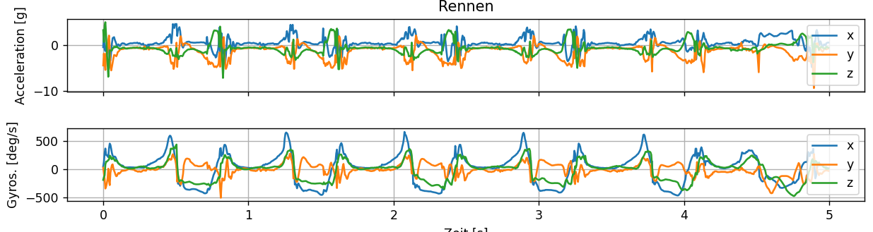
Time-Domain Resultat

Slide 5
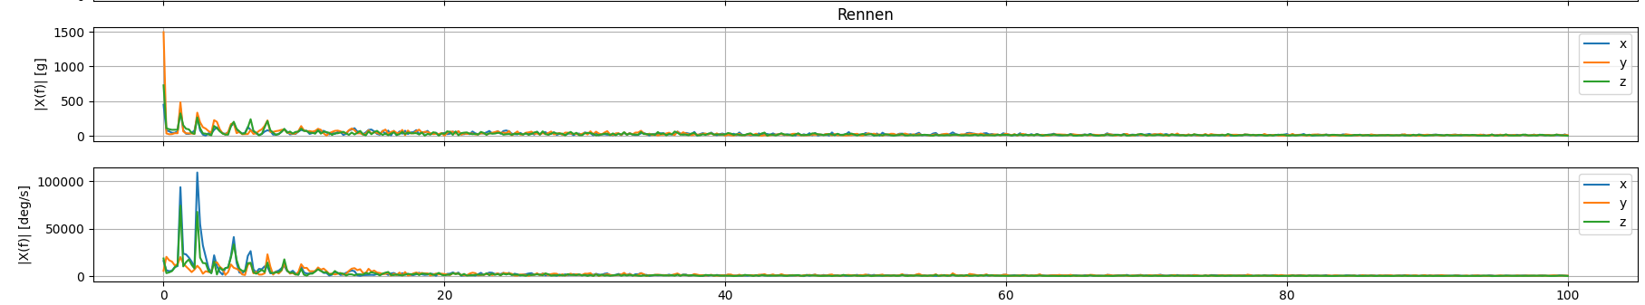
FFT-Analyse

Slide 6
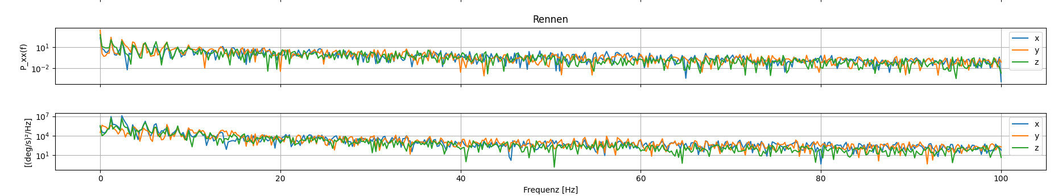
Periodogramm

Slide 7
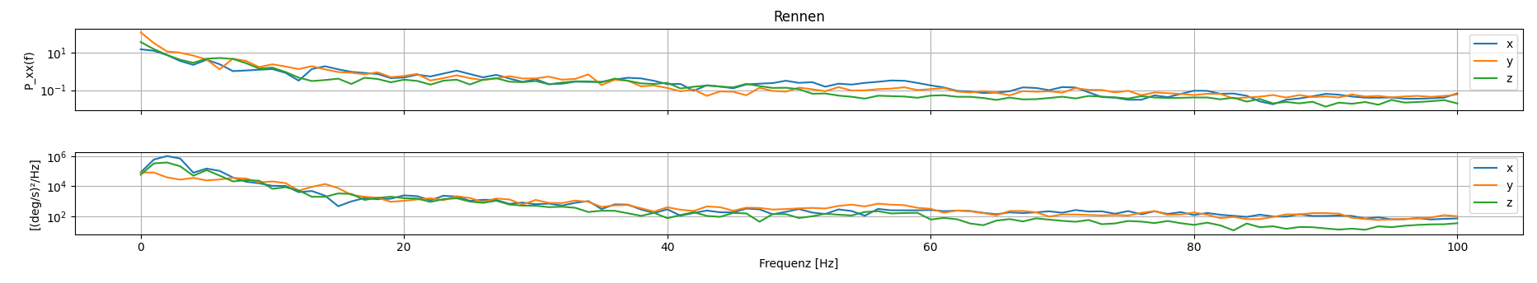
Welch Periodogram

Slide 8
Aufgabe 2 - Messprotokoll
Was wurde definiert?
Dauer pro Aktivität: 60 Sekunden
Mehrere Testpersonen (2–5), wegen unterschiedlicher Schrittfrequenzen und Laufstile
Kernaussage: Ein reproduzierbares, generalisierbares Protokoll ist essenziell für einen robusten Algorithmus.

Slide 9
Aufgabe 3 - Algorithmus
3D Acc
Magnitude
globaler Mittelwert
Bandpass (0.5 – 5 Hz)
Autokorrelation
Peaksuche
Kadenz
Schwellwertvergleich
Aktivitätsklasse

Slide 10
Kernfunktionen Aufgabe 3 im Detail
total_acc_magnitude()
bandpass_filter()
estimate_cadence()
classify_activity()

Slide 11
Testdatensatz & Kriterien
Testdatensatz: 79 Pickle‑Dateien (Ground Truth aus Dateinamen)
Evaluationskriterien:
Blockweise Accuracy (5‑s‑Blöcke)
Recall pro Klasse
Confusion Matrix

Slide 12
Ergebnisse
Accuracy ≈ 28.8%
Recall für Gehen ≈ 35%, für Rennen ≈ 25%
Confusion Matrix zeigt viele Verwechslungen zwischen Gehen und Rennen
Kernaussage: Der Algorithmus funktioniert prinzipiell, aber die Datenqualität limitiert die Generalisierung.

Slide 13
Live Demonstration

Slide 14
Fazit & Ausblick
Was haben wir erreicht?
Vollständigen DSP‑basierten Klassifikationsalgorithmus implementiert
Messprotokoll definiert und getestet
Performance evaluiert
Ausblick:
Bessere Datenbasis (mehr Personen, kontrollierte Übergänge)
Optimierung der Schwellen mit einem Validierungsdatensatz
Eventuell fusion mit Gyroskop‑Daten

Slide 15

Fragen?

